Slide 1
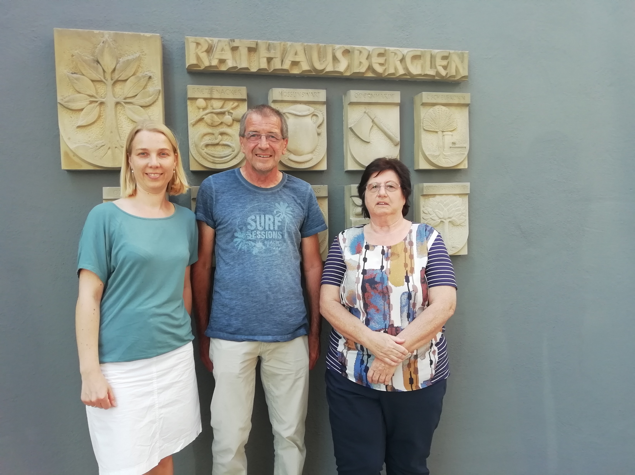
Gemeinderat Berglen
Was macht man da eigentlich?

Slide 2
Gemeinderat Berglen
Zusammensetzung des jetzigen Gemeinderats
Welche Gremien gibt es?
Wie oft tagen die Gremien?
Sonstige Termine der Fraktion
Wieviel Zeit muss man als Gemeinderat / Gemeinderätin investieren?
Was entscheidet der Gemeinderat überhaupt?
Wie wird man Gemeinderat / Gemeinderätin?
Gründe für eine Kandidatur bei der SPD-offene Liste

Slide 3
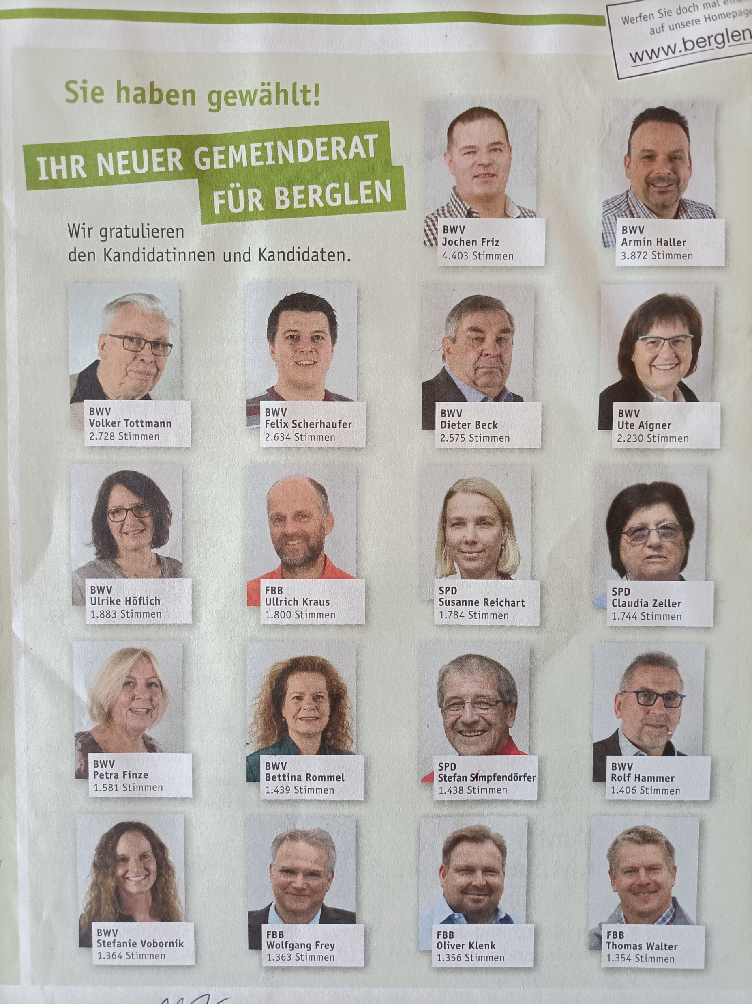
Zusammensetzung des jetzigen Gemeinderats
Bürgerliche Wählervereinigung (BWV) (11):
Jochen Friz (1. stellv. Bürgermeister), Armin Haller (2. stellv. Bürgermeister), Volker Tottmann Jürgen Käßer, Felix Scherhaufer (Fraktionsvorsitzender), Dieter Beck, Ute Aigner, Ulrike Höflich, Petra Finze, Bettina Rommel, Rolf Hammer, Stefanie Vobornik
Freie Bürger Berglen (FBB) (4):
Ulrich Kraus, Wolfgang Frey, Oliver Klenk (3. stellv. Bürgermeister, Fraktionsvorsitzender), Thomas Walter
SPD- offene Liste Berglen (SPD) (3)
Susanne Reichart (Fraktionsvorsitzende), Claudia Zeller, Stefan Simpfendörfer

Slide 4
Gremienarbeit
Gemeinderat (alle Mitglieder)
Beschließende Ausschüsse (ausgewählte Mitglieder nach Stimmenanteil):
Bau- und Umweltausschuss
Verwaltungs- und Finanzausschuss
Beratende Ausschüsse: z.B. Ältestenrat, Kindergarten-Jugend- und Schulbeirat, Feuerwehrbeirat, Kulturbeirat, Vereinsbeirat
VertreterInnen in Stiftungen: z.B. Kurz-Seitz‘sche Stiftung, Krankenpflegeverein, Zweckverband Wasserversorgung, Stadtjugendmusik- und Kunstschule Winnenden und Umgebung e.V.
Sonstiges: z.B. Altersjubilarbesuche, Partnerschaftsvereine

Slide 5
Wie oft tagen die Gremien?
Im Voraus geplant in 2023:
10 x Gemeinderat
5 x Bau- und Umweltausschuss
5 x Ältestenrat
2x Verwaltungs- und Finanzausschuss
1x Klausurtagung
Bei Bedarf angesetzt in 2023
2x Kindergarten-Jugend- und Schulbeirat
2x Vereinsbeirat
Kulturbeirat
…

Slide 6
Sonstige Termine der Fraktion
Fraktionssitzungen
Klausurtagungen
Haupt- und Mitgliederversammlungen von Vereinen
Bürgerversammlung / Sommerempfang
Besuch von Partnergemeinden
Vor-Ort-Termine z.B. bei Baggerbiss oder Neueröffnungen z.B. Spielplatz Steinach
…

Slide 7
Wieviel Zeit muss der einzelne Gemeinderat, die einzelne Gemeinderätin investieren?
Antwort:
Das kommt darauf an!
Aufgaben innerhalb der Fraktion
Fraktionsvorsitz
Stellv. Bürgermeister
Sitze in Ausschüssen etc.
Und worauf kommt es an?
Eigenes Engagement
Angebot von Bürgersprechstunden
Besuch von HV, Mitgliederversammlungen, Vereinsfesten etc.
Öffentlichkeitsarbeit (Amtsblatt, soziale Medien)
Fraktionsgröße

Slide 8
Was entscheidet der Gemeinderat überhaupt?
Bebauungsplanverfahren (z.B. Rettersburg, Hößlinswart, Steinach)
Aufstellungsbeschluss
Auslegungsbeschluss
Beschluss des Bebauungsplans
Vergabe von Erschließungsarbeiten
Festlegung von Verkaufspreisen
Fortschreiben des Flächennutzungsplans (Bodennutzung nach Bedürfnissen der Gemeinde) – Grundlage für Bebauungspläne
Verabschiedung der Haushaltssatzung mit Haushaltsplan für das nächste Haushaltsjahr („Königsrecht des Parlaments“)
Gemeinde Berglen in Zahlen – wieviel Geld für wen oder was?
Festsetzung von Gewerbesteuer, Grundsteuer
Rechtsanspruch Kindergartenplätze / Kinderbetreuung
Neubau von Kindertageseinrichtungen (neu, provisorisch, Natur-…?)
Besetzung von Stellen sowie Entlohnung der ErzieherInnen
Gebühren
Verpflegungskonzept

Slide 9
Was entscheidet der Gemeinderat überhaupt? - Fortsetzung
Nachbarschaftschule in den Berglen
Ausstattung
Sanierung (z.B. Toiletten)
Kernzeitbetreuung (in Zukunft Anspruch auf Ganztagesbetreuung)
Schulsozialarbeit
Verpflegungskonzept
Beschaffungen für die Feuerwehr
Neubau Gemeindebauhof
Kläranlage – Anschluss an Winnenden oder Neubau?
Wasserversorgung Berglen
Interkommunale Zusammenarbeit
Nutzung eigene Quellen und Fernwasserversorgung

Slide 10
Was entscheidet der Gemeinderat überhaupt? - Fortsetzung II
Entscheidung über die Unterbringung von Flüchtlingen
Unterstützung der lokalen Vereine
Sonstige Infrastruktur
Bürgermobil / Ruftaxi / Busverbindungen (330) / Bushaltestellen (barrierefrei)
Edeka-Markt ja/nein
Spielplätze
Jugendkonzepte / Jugendbeteiligung
Seniorenkonzepte – z.B. Wohnen im Alter in Berglen
….. und noch ganz viel mehr!!!

Slide 11
Wie wird man Gemeinderat / Gemeinderätin?
Gemeinderätinnen und Gemeinderäte werden alle fünf Jahre bei den Kommunalwahlen von den Bürgerinnen und Bürgern gewählt.
Die nächste Kommunalwahl in Berglen findet voraussichtlich am 9. Juni 2024 statt.
Als Wahlsystem dient die Verhältniswahl auf der Grundlage freier Listen, die von Parteien und Wählervereinigungen für das Wahlgebiet eingereicht werden. Bisher bestehende Listen in Berglen:
Bürgerliche Wählervereinigung
Freie Bürger Berglen
SPD-offene Liste
Jedem Wahlberechtigten stehen so viele Stimmen zu, wie Mandatsträger und Mandatsträgerinnen zu wählen sind, d.h. in Berglen 18 Stimmen.
Kumulieren und Panaschieren ist möglich.
☞ Wer als Gemeinderat / Gemeinderätin gewählt werden möchte, muss sich auf einer Liste aufstellen lassen.

Slide 12
Gründe für eine Kandidatur bei der SPD-offene Liste
Lange Tradition des SPD-Ortsvereins in Berglen sowie einer SPD-Fraktion im Gemeinderat.
Wir führen einen gut organisierten „Wahlkampf“!
Wir wollen
um jede Stimme werben,
unsere Konzepte und Überzeugungen transparent darstellen und damit
Demokratie leben!
Informations- und Wissensaustausch im SPD-Netzwerk mit
SPD-Ortsvereinen
SPD-Fraktionen
Kreistagsfraktion- und vertreterInnen
Landtags- und Bundestagsabgeordneten
Eine Mitgliedschaft in der SPD ist für die Kandidatur auf unserer Liste nicht erforderlich!

Slide 13
Dafür stehen wir:
SPD – Soziale Politik für Dich und für jede und jeden in Berglen!

